Slide 1
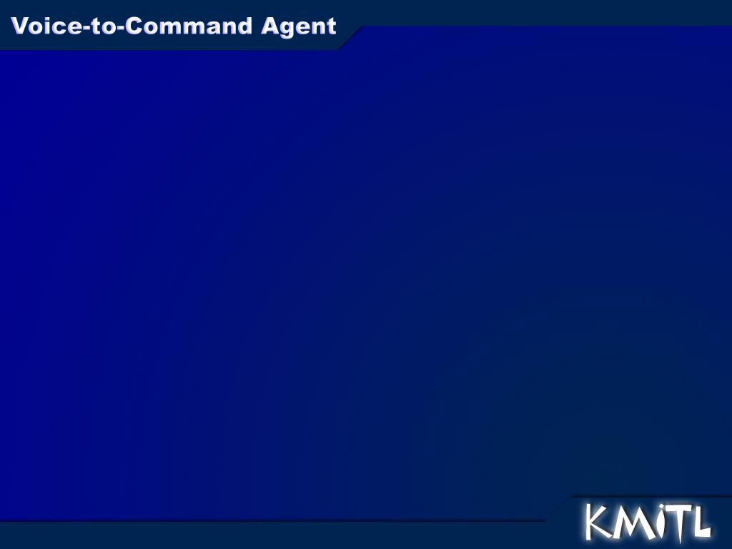

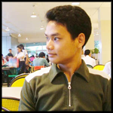
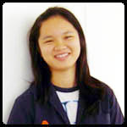
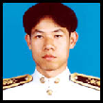
Voice-to-Command Agent
ระบบสั่งงานด้วยเสียง
รวินทร์ วิรัชพินทุ 43010348
สุวารี เหลือเพิ่มพร 43010504
อ. ที่ปรึกษา
อ.สมเกียรติ วังศิริพิทักษ์

Slide 2

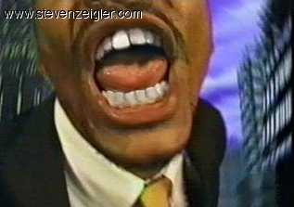
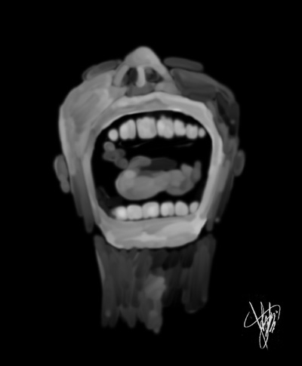
ระบบสั่งงานด้วยเสียง
  ระบบที่ใช้เสียงเป็นข้อมูลอินพุตในการทำงานแทนการใช้คีย์บอร์ดและเมาส์
ขอบเขตของการพัฒนา
  รู้จำคำสั่งของผู้ใช้ (เจ้าของ) และสามารถทำงานตามที่เคยสอนระบบไว้ได้
  คำสั่งเสียงออกแบบไว้จำนวน 10 คำสั่ง ไม่จำกัดลักษณะคำ/เสียง

Slide 3
วัตถุประสงค์
1. เพื่อศึกษาการทำงานของระบบรู้จำเสียง
2. เพื่อศึกษาการเขียนโปรแกรมประยุกต์บน ระบบปฏิบัติการ Microsoft Windows
3. เขียนโปรแกรมประยุกต์เพื่อพัฒนาระบบ
รู้จำเสียงมาใช้งานจริง

Slide 4
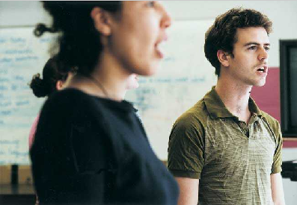
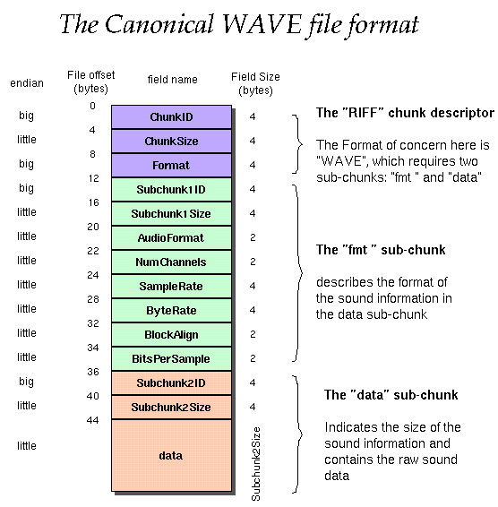
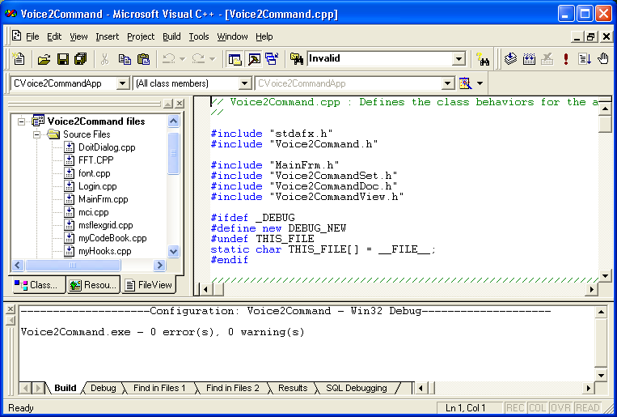
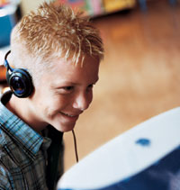
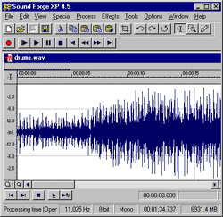
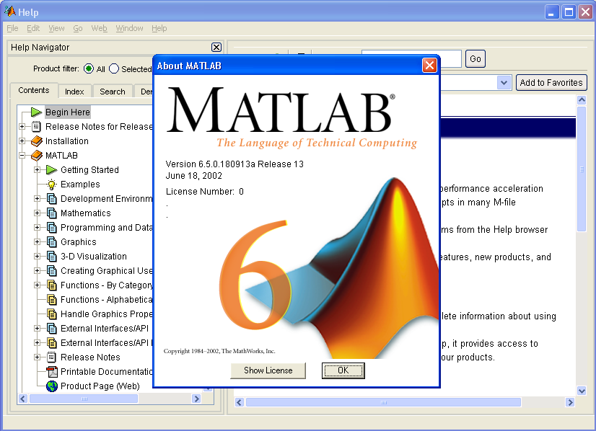
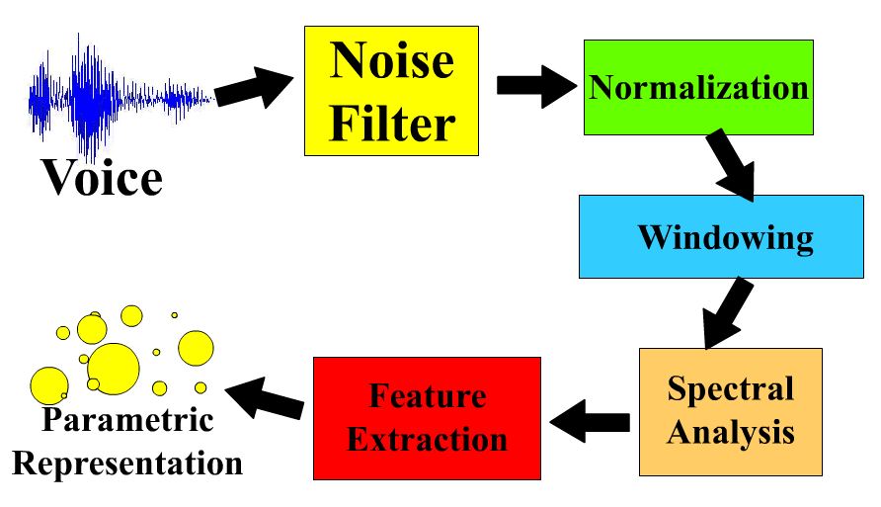
การดำเนินงาน/ศึกษาค้นคว้า
ทฤษฎีการรู้จำเสียงพูดของมนุษย์
การเขียนโปรแกรมบนระบบวินโดว์
การดักจับและทำซ้ำของระบบวินโดว์แมสเซจ
การดึงค่า/บันทึกรูปแบบข้อมูลเสียงในรูปแบบ Wave file

Slide 5
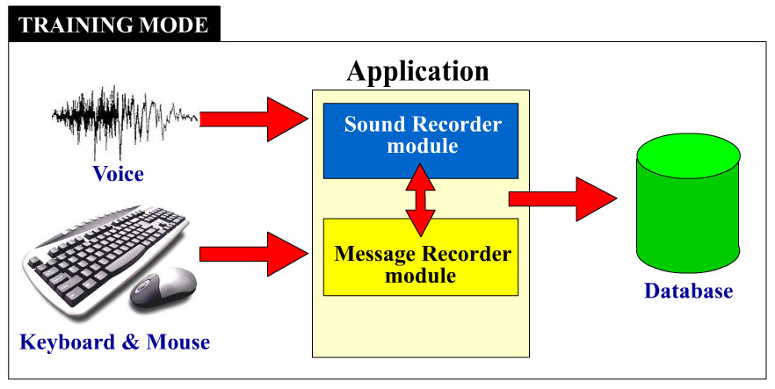
การทำงานของระบบ
ภาคการเรียนรู้

Slide 6
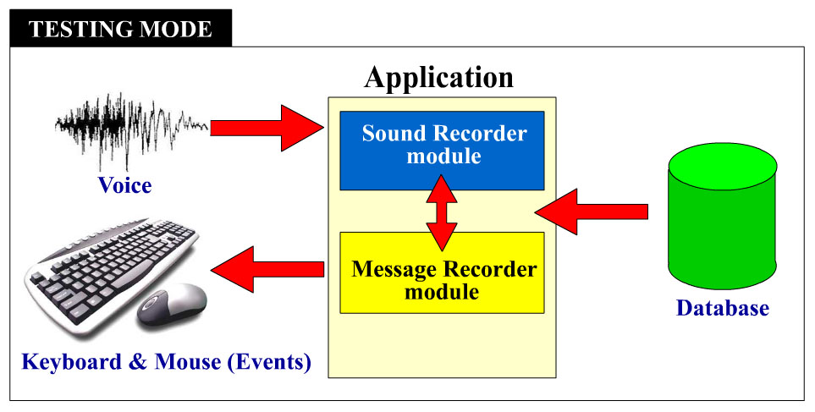
การทำงานของระบบ
ภาคการทดสอบ

Slide 7
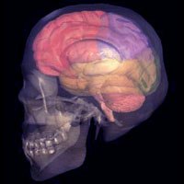
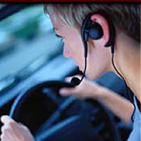

องค์ประกอบของระบบ
วิเคราะห์และรู้จำ
เสียงคำสั่ง
บันทึกเสียง
บันทึก
การทำงานของผู้ใช้

Slide 8
การรู้จำเสียงคำสั่ง
ภาคการเรียนรู้
    1) การวิเคราะห์หาคุณลักษณะของเสียง ( Feature Extraction )
2) การประมวลผลของเมลฟรีเควนซี่เซปตรัมโคเอฟฟิเชี่ยน
( Mel-Frequency Cepstrum Coefficients Processor หรือ MFCC )
3) การสร้างรูปแบบอ้างอิง ( ใช้วิธีเวคเตอร์ควอนไตเซชั่น )
ภาคการทดสอบ
นำเสียงที่ต้องการทดสอบมาผ่านขั้นตอน MFCC แล้วนำพารามิเตอร์ที่ได้มาเปรียบเทียบกับโค้ดบุค โดยใช้วิธียูคลิเดียนดิสแทนซ์ ( Euclidean distance )

Slide 9
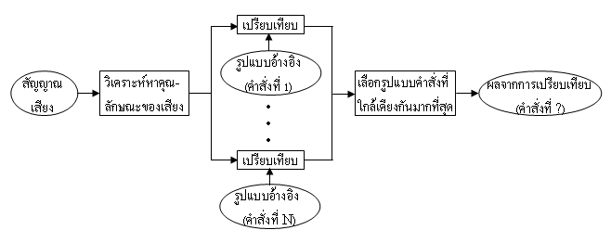
โครงสร้างการรู้จำเสียงคำสั่ง

Slide 10
ภาคการเรียนรู้
1) การวิเคราะห์หาคุณลักษณะของเสียง
ใช้ในการแปลงรูปแบบคำสั่งให้อยู่ในรูปแบบพารามิเตอร์ เพื่อใช้ในการวิเคราะห์ โดยใช้การวิเคราะห์สเปคตรัมช่วงสั้น เทคนิคที่ใช้ในการหาพารามิเตอร์ที่เป็นตัวแทนเสียงที่เราเลือกใช้ คือ วิธีเมลฟรีเควนซี่เซปตรัมโคเอฟฟิเชี่ยน (MFCC) เพราะเป็นที่นิยมและมีความถูกต้องสูง

Slide 11
2) การประมวลผลของเมลฟรีเควนซี่เซปตรัมโคเอฟฟิเชี่ยน
  2.1 การแบ่งช่วงสัญญาณ ( Frame Blocking )
  2.2 การวินโดว์ ( Windowing )
  2.3 การแปลงฟาสท์ฟูริเยร์ ( FFT )
  2.4 เมลฟรีเควนซี่แวปปิ้ง ( Mel-Frequency Wrapping )
  2.5 เซปตรัม ( Cepstrum )
( MFCC )

Slide 12
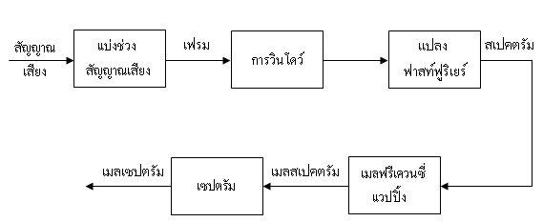
การประมวลผลของ MFCC

Slide 13
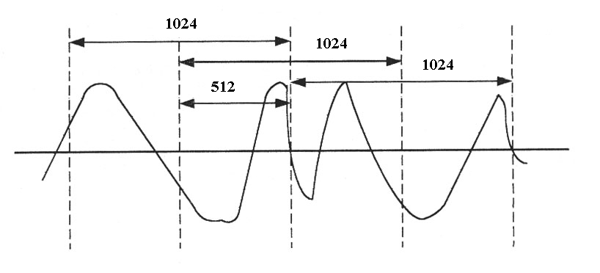
การแบ่งช่วงสัญญาณเสียง
เป็นการแบ่งสัญญาณเสียงออกเป็นบล็อก แต่ละบล็อกประกอบด้วย 1024 แซมเปิล และในบล็อกที่ติดกันมีการซ้อนทับกัน 512 แซมเปิล

Slide 14
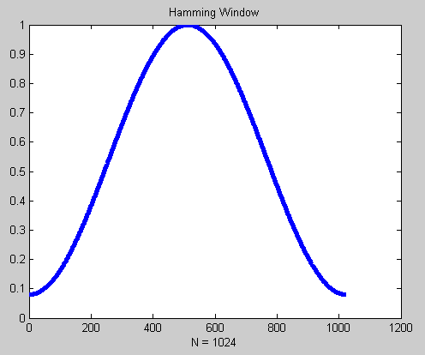

การวินโดว์
แต่ละบล็อกจะถูกวินโดว์เพื่อลดผลของการเปลี่ยนแปลงที่จุดเริ่มต้นและจุดสิ้นสุดของบล็อก เราเลือกใช้ Hamming Window

Slide 15
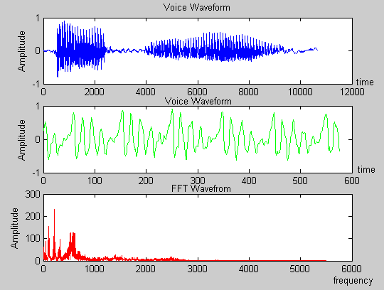
การแปลงฟาสท์ฟูริเยร์ ( FFT )
นำบล็อกที่ผ่านการวินโดว์แล้ว มาผ่านการแปลงฟาสท์ฟูริเยร์
เพื่อแปลงข้อมูลจากโดเมนเวลาไปสู่โดเมนความถี่

Slide 16
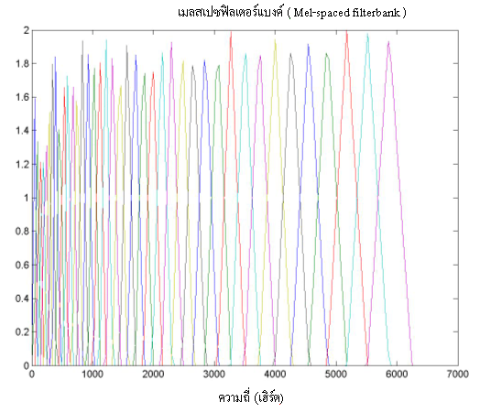
Mel-Frequency Wrapping
ใช้ในการแปลงแต่ละสเปคตรัมให้อยู่ในรูปแบบเมลสเกล
โดยคำนวณได้จากสูตร
สร้างสเปคตรัมโดย
ใช้ฟิลเตอร์แบงค์ขนาด 40

Slide 17

เซปตรัม ( Cepstrum )
ใช้ฟังก์ชั่น Log เพื่อแปลงเมลสเปคตรัมกลับสู่โดเมนเวลา
เพื่อหาเมลฟรีเควนซี่เซปตรัมโคเอฟฟิเชี่ยน (MFCC)
โดย MFCC คำนวณได้จากสมการ

Slide 18
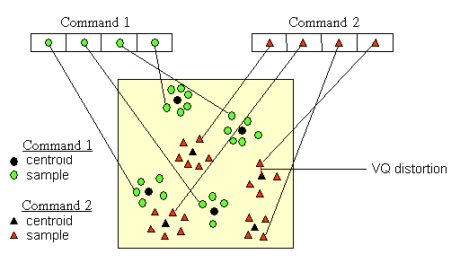
3) การสร้างรูปแบบอ้างอิง
เพื่อหาพารามิเตอร์ที่เป็นตัวแทนของเสียงในแต่ละคำสั่ง เราใช้วิธีVector Quantization (VQ) ในการสร้างรูปแบบอ้างอิงของคำสั่ง
และสิ่งที่ได้จากวิธีนี้เรียกว่า “โค้ดบุค”

Slide 19
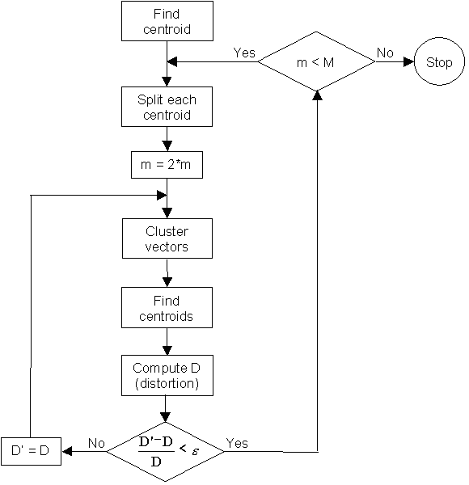
โฟล์วชาร์ทของแอลบีจีอัลกอริทึม
ได้โค้ดบุค
ขนาด 39*16

Slide 20
ภาคการทดสอบ
นำคำสั่งที่ต้องการทดสอบมาผ่านขั้นตอน MFCC
แล้วนำพารามิเตอร์ที่ได้มาเปรียบเทียบกับโค้ดบุค โดยใช้วิธี
ยูคลิเดียนดิสแทนซ์ (Euclidean distance) จะได้ค่าดิสทอชั่น
(distortion) ของแต่ละรูปแบบอ้างอิงออกมา ค่าดิสทอชั่นเมื่อเปรียบเทียบกับรูปแบบอ้างอิงใดมีค่าน้อยที่สุด ก็จะได้ผล
ว่าคำสั่งที่นำมาทดสอบตรงกับรูปแบบอ้างอิงนั้น

Slide 21
การทดลอง
1. การทดลองเพื่อหาขนาดบล็อกที่เหมาะสมในการรู้จำเสียง
ใช้ผู้ทดลอง 4 คน เป็นผู้หญิง 2 คน และผู้ชาย 2 คน
โดยทดลองในห้องเงียบ โค้ดบุคได้จากการสั่งงานครั้งแรก
2. การทดลองเพื่อวิเคราะห์สภาวะแวดล้อมที่เหมาะสมกับการ
รู้จำเสียง ใช้ผู้ทดลองคนเดียว เป็นผู้ชาย
โดยทดลองในสภาวะแวดล้อมที่ต่างกัน 4 กรณี
โค้ดบุคได้จากการสั่งงานในห้องเงียบ

Slide 22
ผลการทดลอง
บันทึกเสียงด้วยความละเอียด 16 บิท และความถี่ในการสุ่ม 11025 เฮิร์ต
1. การรู้จำเสียงคำสั่งในห้องเงียบ ขนาดบล็อกต่างกัน ได้เปอร์เซ็นต์ความถูกต้องใกล้เคียงกัน โดยบล็อกขนาด 1024 ให้เปอร์เซ็นต์ความถูกต้องสูงที่สุด ( 83.75% )
การรู้จำเสียงคำสั่งในสภาวะแวดล้อมที่ต่างกัน ห้องที่มีเสียงรบกวน มีเปอร์เซ็นต์ความถูกต้องลดลงจากการสั่งงานในห้องเงียบ

Slide 23
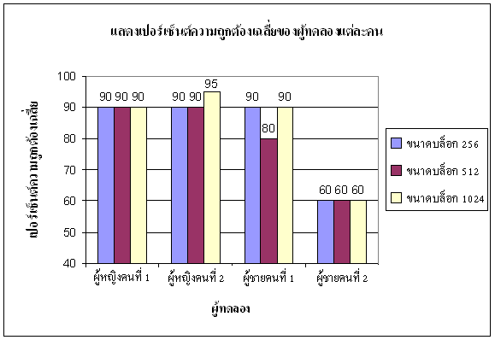
ผลการรู้จำเสียงคำสั่งในห้องเงียบ

Slide 24
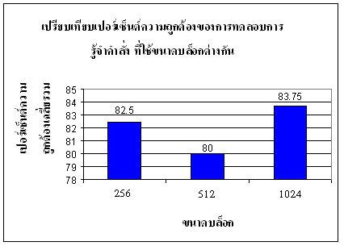
เปรียบเทียบผลการรู้จำเสียงคำสั่งในห้องเงียบ

Slide 25
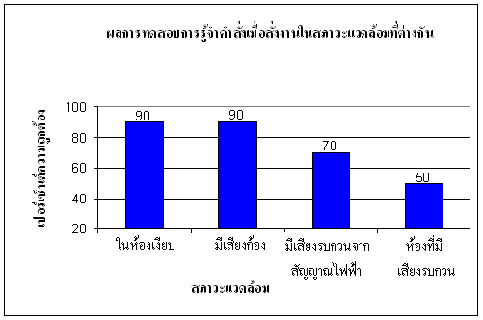
ผลการรู้จำเสียงคำสั่งในสภาวะแวดล้อมที่ต่างกัน

Slide 26
สรุปผลการทดลอง
1. เสียงพูดของคน ๆ เดียวกันในการพูดแต่ละครั้งไม่เหมือนกัน
2. การบันทึกเสียงเพื่อนำมาสร้างรูปแบบอ้างอิง และเสียงที่ต้องการทดสอบควรบันทึกในสภาพห้องที่เงียบ มีเสียงรบกวนน้อย
3. ในการรู้จำเสียงโดยทำการหาค่าพารามิเตอร์ที่เป็นตัวแทนเสียงด้วยวิธีเมลฟรีเควนซี่เซปตรัมโคเอฟฟิเชี่ยน และใช้วิธีเวคเตอร์ ควอนไตเซชั่นในการสร้างรูปแบบอ้างอิง สามารถรู้จำเสียงได้ดี
( 83.75% )

Slide 27
องค์ประกอบของระบบ
วิเคราะห์และรู้จำ
เสียงคำสั่ง
บันทึกเสียง
บันทึก
การทำงานของผู้ใช้

Slide 28
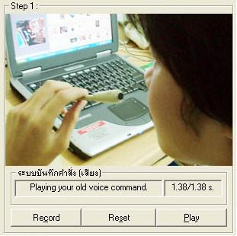
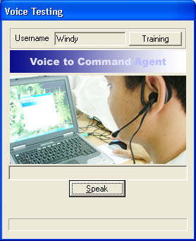
ระบบบันทึกเสียง

Slide 29
องค์ประกอบของระบบ
วิเคราะห์และรู้จำ
เสียงคำสั่ง
บันทึกเสียง
บันทึก
การทำงานของผู้ใช้

Slide 30
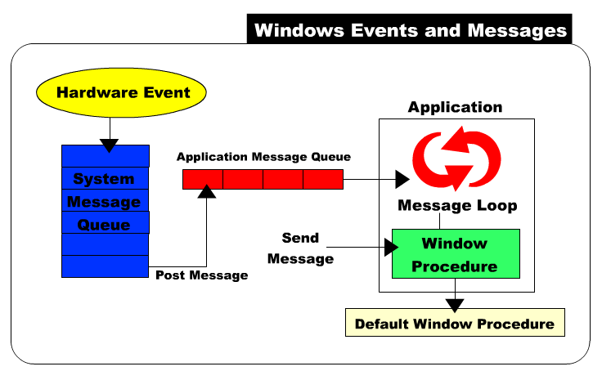
Windows Events and Messages

Slide 31
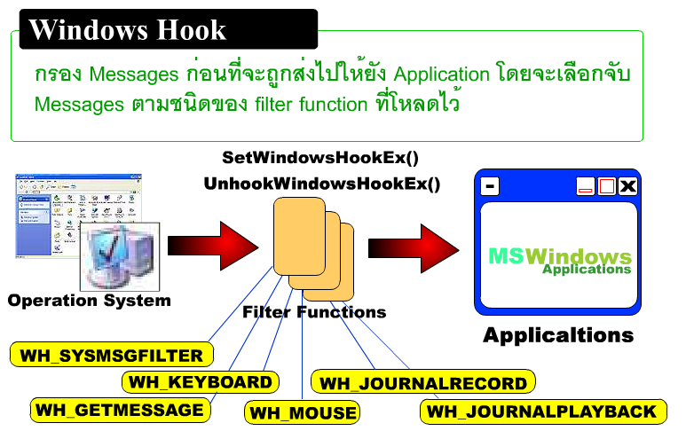
Windows Hook

Slide 32
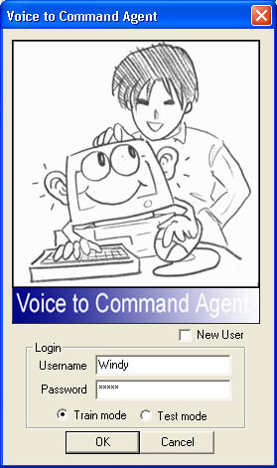
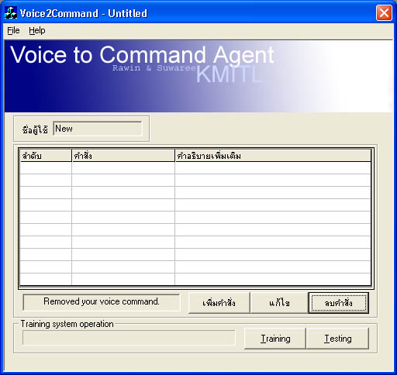
Graphics User Interface

Slide 33
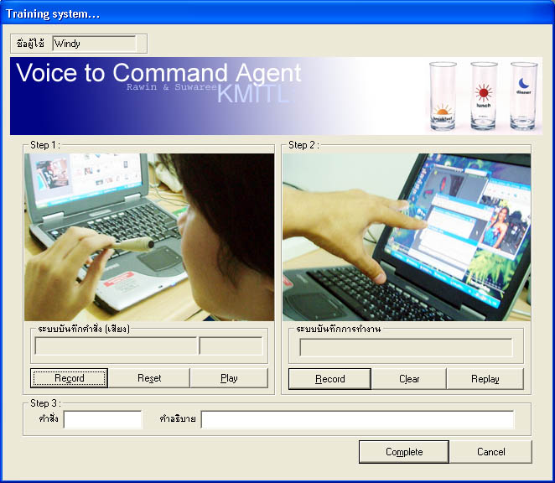
Graphics User Interface

Slide 34
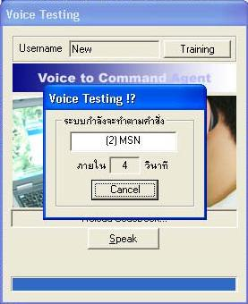
Graphics User Interface

Slide 35

บทวิจารณ์และแนวทางพัฒนา
การที่ผลการทดลองออกมายังไม่สามารถรู้จำเสียงได้ดีเท่าที่ควร เนื่องจากเกิดสัญญาณรบกวนในขณะทำการอัดเสียง
แนวทางการพัฒนา ควรปรับปรุงวิธีหาค่าพารามิเตอร์ของเสียงให้เหมาะสม หรืออาจจะปรับเปลี่ยนวิธีสร้างรูปแบบอ้างอิง ซึ่งคาดว่าจะทำให้ประสิทธิภาพในการรู้จำเสียงดีขึ้น

Slide 36
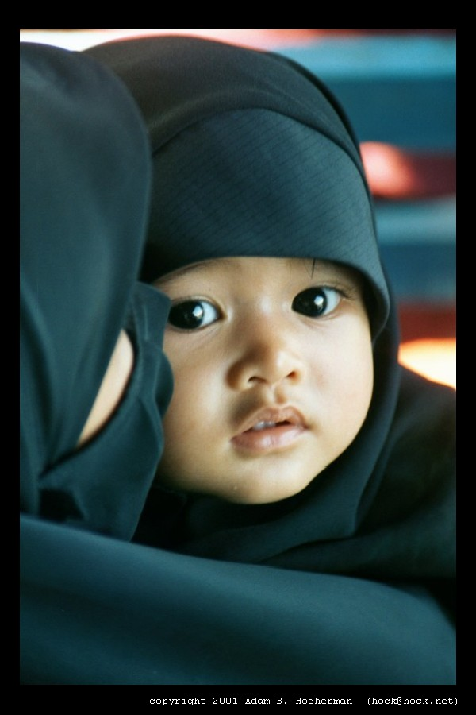
?
Questions

Slide 37
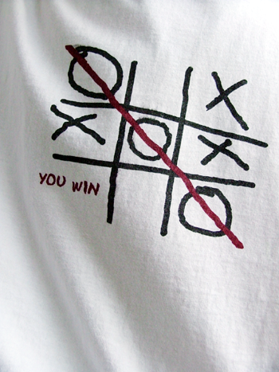
Thank
You

